Slide 1
增加实现跳转指令

Slide 2
跳转指令分类
段内绝对跳转指令：j jal
指令的低26位用于目标地址的编址。因为目标地址的最低2位不需要存储（确定是2’b00），所以实际可寻址范围为2²⁸=256MB。
寄存器跳转指令: jr
目标地址存放在寄存器中，所以可以跳转到任意32位目标地址，是一种绝对跳转指令。
相对跳转指令: beq
指令低16 位为相对PC的偏移地址（有符号偏移量）。同样地，偏移地址的最低两位也不需要存储，因此可支持的跳转范围实际上是2¹⁸=256KB（相对PC的-128KB~+127KB）。

Slide 3
实验过程
1. 分析指令，确定复用部分和需要增加的硬件功能；
2. 设计数据通路和控制逻辑；
3. 用Verilog 语言实现设计。

Slide 4
j 和 jal 指令

Slide 5
指令格式
指令格式 | 描述 | 31~26 | 25~0
 |  | 6位 | 26位
j target | PC ←{PC[31..28 ], instr_index ,2’b00} | 000010 | instr_index
jal target | ①GPR[31] ←PC + 4 ②PC ←{PC[31..28 ], instr_index ,2’b00} | 000011 | instr_index

Slide 6
指令比较分析
指令格式：一种新的指令格式；
指令功能：指令执行流程和先前实现的指令不同。
复用：取指，写GPR。
增加：求跳转地址； GPR写端口增加写返回地址到31号寄存器；
PC模块的输入增加跳转地址。
取指→求跳转地址→保存返回地址（jal指令）→跳转
j指令

Slide 7
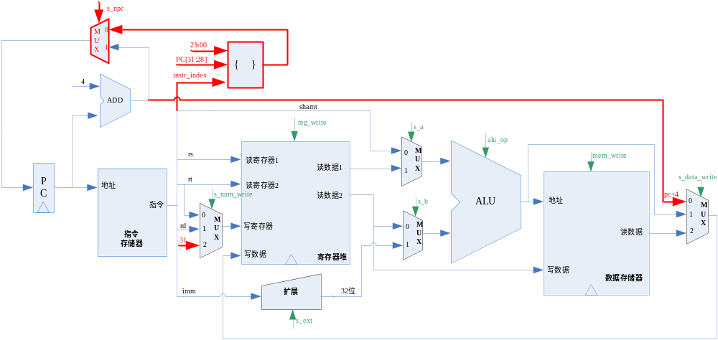
数据通路

Slide 8
jr指令

Slide 9
指令格式
指令格式 | 描述 | 31~26 | 25~21 | 20~16 | 15~11 | 10~6 | 5~0
 |  | op | rs | rt | rd | shamt | funct
jr rs | PC ←GPR[rs] | 000000 | rs | 00000 | 00000 | 00000 | 001000

Slide 10
指令比较分析
指令格式：R型指令；
指令功能：指令执行流程：取指→读rs寄存器→跳转。
复用：取指，读GPR。
增加：PC模块的输入增加rs寄存器的值。

Slide 11
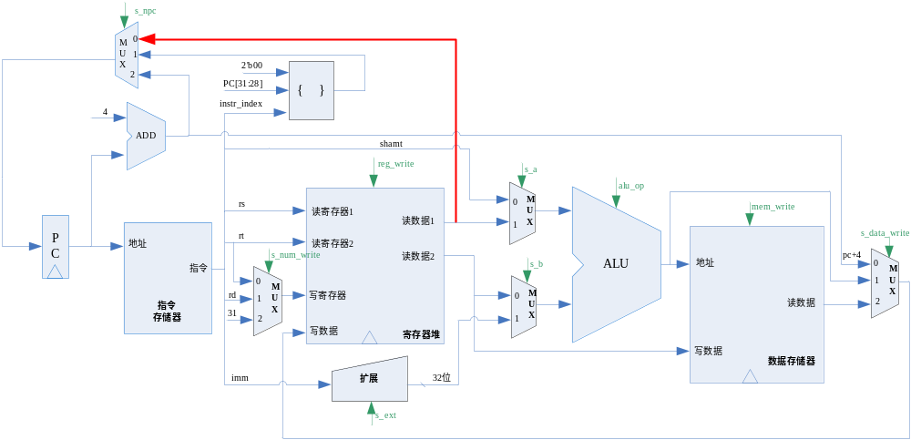
数据通路

Slide 12
beq指令

Slide 13
指令格式
指令格式 | 描述 | 31~26 | 25~21 | 20~16 | 15 ~ 0
 |  | op | rs | rt | imm
beq rs, rt, offset | if (GPR[rs] == GPR[rt]) PC ←PC + 4 +(sign_extend(offset)<<2) else PC ←PC + 4 | 000100 | rs | rt | offset

Slide 14
指令比较分析1
指令格式：I型指令；
指令功能：指令执行流程：
复用：取指，读GPR，立即数扩展，ALU减法功能。
增加：计算分支地址；ALU增加判断功能；增加二选一选择器确定目的地址是分支地址还是顺序地址；pc模块输入增加beq指令目标地址。
立即数扩展
计算分支地址
取指 →
→
→ 跳转或顺序执行
读源操作数
判断

Slide 15
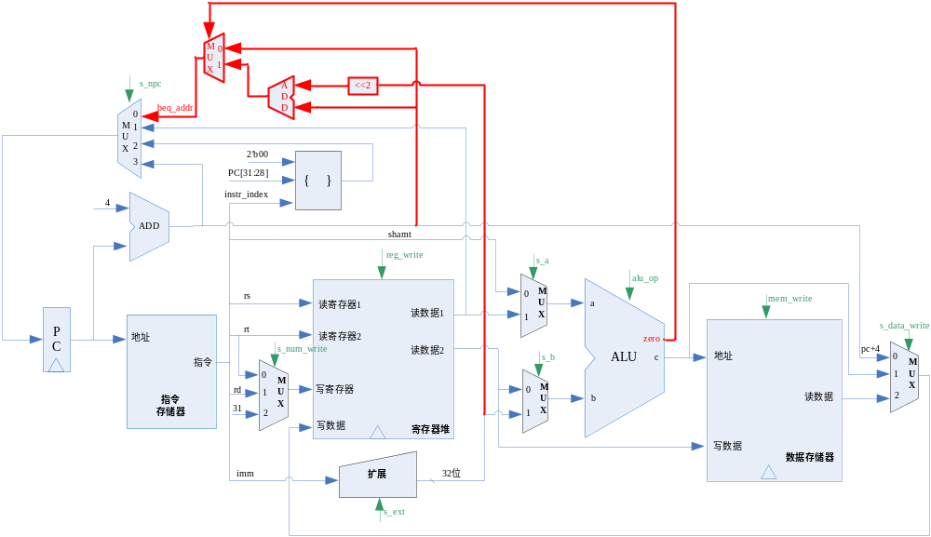
数据通路1

Slide 16
指令比较分析2
指令格式：I型指令；
指令功能：指令执行流程：
复用：取指，读GPR，立即数扩展，ALU加法功能。
增加：判断功能；ALU输入1增加pc+4；pc模块输入增加beq指令分支地址。
立即数扩展
计算分支地址
取指 →
→
→ 跳转或顺序执行
读源操作数
判断

Slide 17
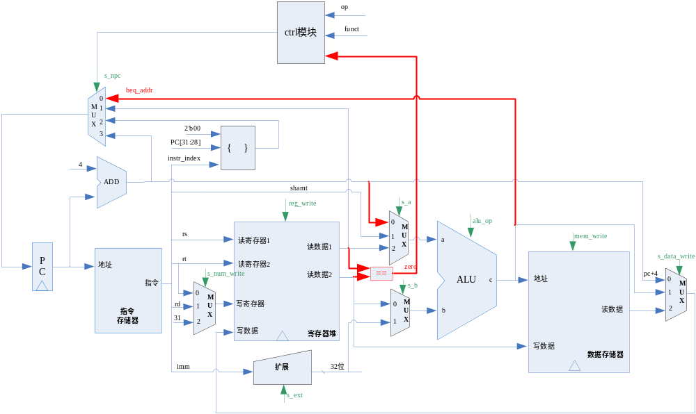
数据通路2

